Slide 1
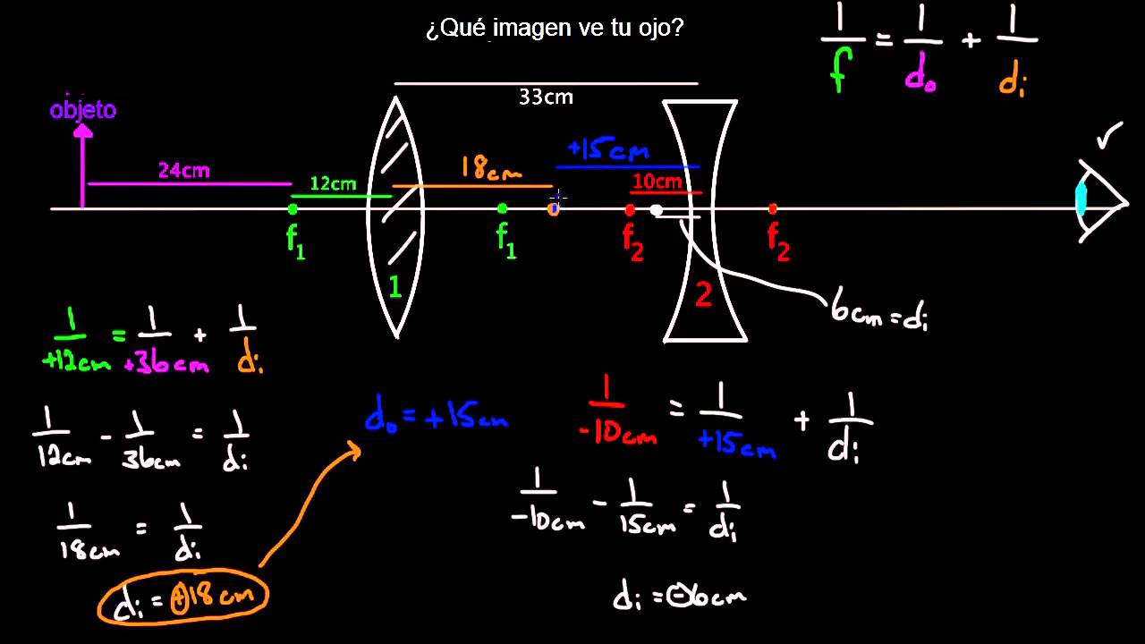
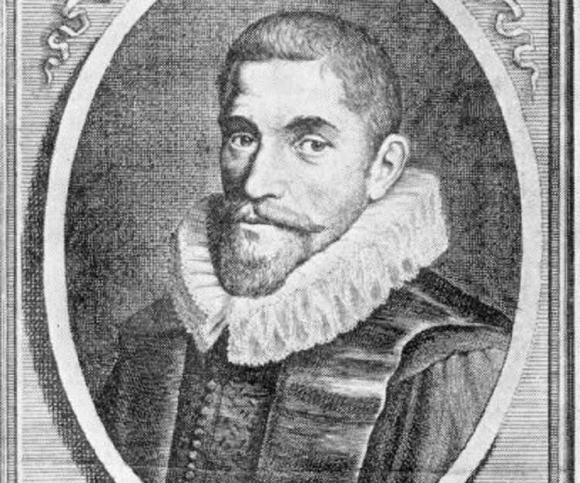
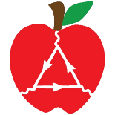
FÍSICA
BLOQUE 3: VIBRACIONES Y ONDAS
09. ÓPTICA GEOMÉTRICA
2º CURSO
El estudio de la Óptica Geométrica, se restringe al marco de la aproximación paraxial.
Las ecuaciones de los sistemas ópticos se presentan desde un punto de vista operativo, para proporcionar al alumnado una herramienta de análisis de sistemas ópticos complejos.
Rafael Artacho Cañadas

Slide 2
TABLA DE CONTENIDOS
1. Principios de óptica geométrica 1.1. Aproximaciones previas 1.2. Elementos 2. Criterios de signos 2.1. Normativa DIN 3. Aproximación paraxial 4. El dioptrio esférico 4.1. Ecuación del dioptrio esférico 4.2. Focos. Aumento lateral. Gráficas 5. El dioptrio plano 5.1. Ecuación del dioptrio plano 5.2. Focos. Aumento lateral 6. El espejo esférico 6.1. Ecuación del espejo esférico 6.2. Focos. Aumento lateral. Gráficas. 7. El espejo plano 7.1. Ecuación del espejo plano 7.2. Focos. Aumento lateral. Gráficas. Inversión lateral 7.3. Sistemas de espejos | 8. Lentes delgadas 8.1. Definición y tipos 8.2. Ecuación fundamental 8.3. Focos. Aumento lateral. Potencia y dioptrías. Gráficas 9. El ojo humano 9.1. Estructura y funcionamiento 9.2. Defectos de la visión Instrumentos ópticos 10.1. La lupa 10.2. El microscopio 10.3. El telescopio 10.4. La cámara fotográfica

Slide 3
1. Principios de óptica geométrica
La óptica geométrica es la parte de la Física que estudia, mediante leyes geométricas sencillas, los cambios de dirección que experimentan los rayos de luz en la reflexión y la refracción.
1.1. Aproximaciones previas
 Rayos
Los rayos son líneas rectas que indican, mediante una flecha, la dirección y sentido de propagación de la onda. La óptica geométrica se basa en la aproximación del rayo pero no debemos olvidar que se trata sólo de una construcción matemática.
rayos
foco emisor
frente de onda esféricos
frente de onda planos

Slide 4
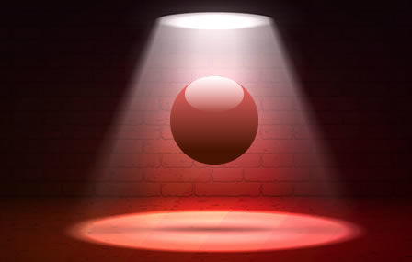
1. Principios de óptica geométrica
 Leyes de la óptica geométrica
• Propagación en línea recta
Los rayos de luz se propagan en línea recta y con la misma velocidad en todos los puntos y en todas las direcciones. Para ello debe cumplirse:
Que las dimensiones de los objetos sean mucho mayores que la longitud de onda de la luz. De esta manera, no se produce difracción.
Que el medio de propagación sea homogéneo e isótropo.
En la figura puede apreciarse como el tamaño de la sombra de la bola sobre el suelo es el mismo que el que se obtendría prolongando geométricamente rectas que partiesen del foco y pasasen por los puntos del contorno del objeto.

Slide 5
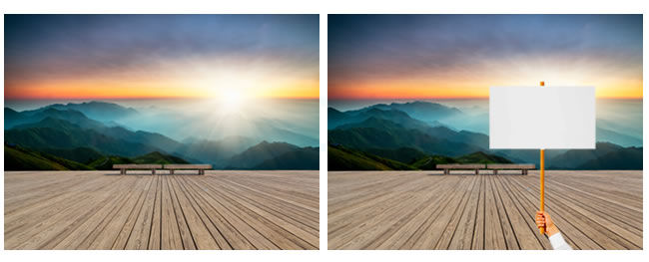
1. Principios de óptica geométrica
 Leyes de la óptica geométrica
• Independencia de los rayos
Este supuesto establece que cada rayo es independiente de los demás y no interfieren entre sí.
A la izquierda, fotografía de un paisaje. A la derecha, fotografía similar en la que se han bloqueado ciertos rayos con una cartulina En la figura derecha se pone de manifiesto que el resultado obtenido para la porción de paisaje no tapada es el mismo que el que obtienes, para dicha parte del paisaje, cuando no has tapado nada. Esto se debe, precisamente, a que los rayos que tapamos en la segunda fotografía eran independientes del resto, que se comportan igual en ambos casos, formando la misma imagen.

Slide 6







1. Principios de óptica geométrica
 Leyes de la óptica geométrica
• Reflexión y refracción
A partir de las leyes de reflexión y refracción de la luz podemos prever el cambio en la dirección de los rayos.
$$\hat{i}$$
$$\hat{r}$$
$$n_{1}$$
$$n_{2}$$
Sintetizando:
$$\hat{r}′$$
$$\hat{i}=\hat{r}$$
$$n_{1} sen\hat{i}=n_{2} sen\hat{r}′$$

Slide 7




1. Principios de óptica geométrica
 Leyes de la óptica geométrica
• Reversibilidad
También conocida como ley de reciprocidad, esta ley o principio establece que la trayectoria de un rayo que parte de A y llega a B por una reflexión (o una refracción) en un punto R es la misma que la que tendría un rayo que partiese de B en sentido contrario, y se reflejase (o se refractase) en R, llegando a A.
A
$$n_{1}$$
$$n_{2}$$
$$n_{1}$$
$$n_{2}$$
R
B
R
B
A
A
$$n_{1}$$
$$n_{2}$$
$$n_{1}$$
$$n_{2}$$
R
B
R
B
A

Slide 8
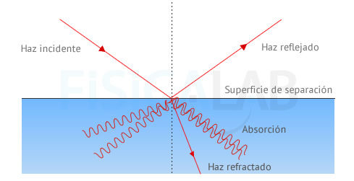
1. Principios de óptica geométrica
 Leyes de la óptica geométrica
• Luz monocromática
Despreciamos los efectos de la dispersión que la luz compuesta por varias longitudes de onda puede presentar.
• Absorción nula
En general, los medios absorben o difunden parte de los haces que propagan. Sin embargo nosotros no tendremos tampoco en cuenta este fenómeno.

Slide 9
1. Principios de óptica geométrica
1.2. Elementos
La óptica geométrica se basa en unos conceptos básicos que pasamos a detallar y que quedan recogidos en la siguiente imagen:
espejo
rayo
rayo
objeto
C
O
eje óptico
imagen
radio
Sistema óptico con espejo que incluye los elementos principales que debes conocer. La trayectoria de los rayos sería distinta si, en lugar de un espejo (que es una superficie reflectora), hubiese un dioptrio (que es una superficie refractora).

Slide 10
1. Principios de óptica geométrica
1.2. Elementos
 Objeto
En óptica geométrica llamamos objeto a cualquier fuente de la que proceden los rayos, bien sea por luz propia o reflejada. Los objetos pueden ser puntuales, cuando se supone todo su volumen concentrado en un único punto o no puntuales. En este último caso, cada punto de la superficie puede ser considerado en sí mismo una fuente puntual de rayos.
 Dioptrio
Es una superficie que separa dos medios transparentes de distinto índice de refracción. El dioptrio refracta la luz haciendo que los rayos varíen su trayectoria. Según su forma se distinguen:
Dioptrios esféricos
Dioptrios planos
 Espejo
Es una superficie lisa y pulimentada que refleja todos los rayos que llegan a ella. El espejo refleja la luz haciendo que los rayos varíen su trayectoria. Según su forma se distinguen:
Espejos esféricos
Espejos planos

Slide 11
1. Principios de óptica geométrica
1.2. Elementos
 Centro de curvatura
Es el centro geométrico de la superficie esférica a la que pertenece el dioptrio o el espejo. En el caso de los dioptrios y espejos planos, se considera situado en el infinito. Solemos designarlo por la letra C.
 Radio curvatura
Es el radio de la superficie esférica a la que pertenece el dioptrio o espejo. Podemos clasificar las superficies, en función de su curvatura en:
Cada una de estas formas se hace corresponder con un determinado signo, positivo o negativo, del radio R. Esto dependerá del criterio de signos elegido. Nosotros elegimos el criterio DIN:
 | convexo | cóncavo
Dioptrio | R > 0 | R < 0
Espejo | R > 0 | R < 0
convexas
cóncavas

Slide 12
1. Principios de óptica geométrica
1.2. Elementos
 Sistema óptico
Se suele denominar sistema óptico al conjunto de varios dioptrios y espejos. Así, podemos distinguir:
Dióptricos: Si están formados sólo por dioptrios, es decir, superficies refractantes. De ellos, las lentes delgadas son los que estudiaremos con más atención
Catóptricos: Si están formados sólo por espejos, es decir, superficies reflectantes
Catadióptricos: Si están formados por ambos tipos de superficies
Estudiaremos principalmente los sistemas ópticos centrados, que son aquellos con sus centros de curvatura situados sobre una misma recta llamada eje del sistema o eje óptico.
 Eje óptico
También llamado eje principal, es el eje de simetría en torno al cual se sitúan el/los dioptrio/s y/o el/los espejo/s.
 Vértice óptico
También denominado centro óptico o polo, es el punto de corte del dioptrio o espejo con el eje óptico. Se suele denotar por la letra O ya que constituye el origen de coordenadas.

Slide 13
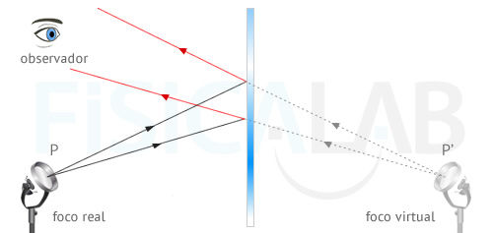
1. Principios de óptica geométrica
1.2. Elementos
 Imagen
Observemos la siguiente figura:
La superficie azulada de la figura es un espejo que refleja todos los rayos de luz que llegan a él. Un objeto luminoso, P, proyecta rayos que, al reflejarse, son percibidos por un observador como si proviniesen de P': El cerebro sitúa su posición prolongando en línea recta, hacia atrás, los rayos que le llegan. Por eso, decimos que P' es la imagen de P.

Slide 14
1. Principios de óptica geométrica
1.2. Elementos
 Imagen
Cuando todos los rayos de un objeto puntual que pasan por el sistema óptico convergen en un punto, decimos que dicho punto es la imagen del objeto. En el caso de los objetos no puntuales, los distintos puntos de la superficie del mismo convergerán en distintos puntos de la imagen formando una réplica del objeto original. La imagen puede ser clasificada:
Atendiendo a su orientación:
Derecha: Tiene la misma orientación
Invertida: Tiene la orientación contraria
Atendiendo a su tamaño:
Aumentada: Es más grande que el objeto
Tamaño natural: Es tan grande como el objeto
Disminuida: Es más pequeña que el objeto
Atendiendo a la procedencia de los rayos:
Real: Se forma por la intersección de los rayos convergentes que provienen del objeto, tras pasar por el sistema óptico. En un espejo aparecen delante y en un dioptrio detrás
Virtual: Se forma por la intersección de las prolongaciones de los rayos divergentes que provienen del objeto, tras pasar por el sistema óptico. En un espejo están detrás y en un dioptrio delante

Slide 15
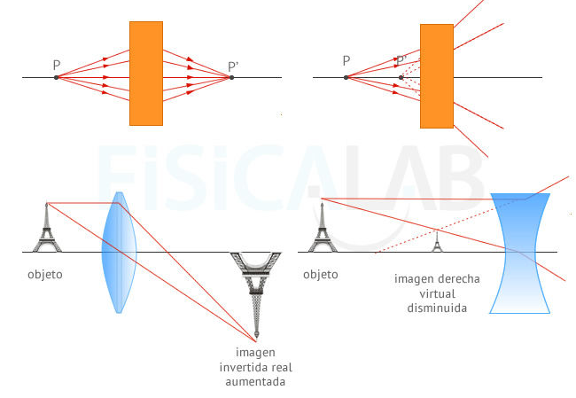
1. Principios de óptica geométrica
1.2. Elementos
 Imagen
Las dos figuras ilustran claramente la diferencia entre imagen real y virtual. A la izquierda, los rayos procedentes del objeto convergen, tras pasar por el sistema óptico, en el punto P', que se considera la imagen de P. En el segundo caso, los rayos, tras pasar por el sistema óptico, divergen, por lo que la imagen P' se forma a partir de la intersección de las prolongaciones de dichos rayos.
Las ilustraciones inferiores muestran, además, la diferencia entre imagen invertida/derecha y aumentada / disminuida para objetos no puntuales.
Nos centraremos en el estudio de objetos simples que representaremos en los ejercicios, normalmente, con forma de flecha. Así, aunque cada punto del objeto es fuente de infinitos rayos, para determinar la posición de la imagen bastará, por lo general, considerar sólo los rayos más importantes, que llamaremos rayos significativos.

Slide 16
2. Criterios de signos
2.1. Normativa DIN
 Gráficas
Las figuras se dibujan de manera que la luz incidente se propaga de izquierda a derecha.
 Notación
En general, utilizaremos letras mayúsculas para referirnos a objetos e imágenes y letras minúsculas para referirnos a distancias. Existe una excepción: la letra R se suele utilizar para designar el radio de curvatura de una superficie esférica.
Utilizaremos la misma letra para referirnos a la imagen que al objeto, pero usando el signo "prima"; así, si un punto del objeto es P , su imagen será P'.
Las distancias del objeto y la imagen al vértice óptico se denominan s y s' respectivamente.
Las alturas del objeto y de la imagen se denomina y e y'.
Las distancias focales se denotan por f y f'.

Slide 17
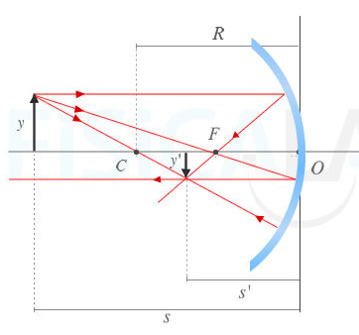
2. Criterios de signos
2.1. Normativa DIN
 Signo de magnitudes lineales
El origen del sistema de coordenadas se sitúa en el vértice óptico, O , coincidiendo el eje X con el eje óptico. Por ello, cualquier magnitud lineal (s , s' , f, f' , y , y' y R ) a la derecha y hacia arriba del origen será positiva, y a la izquierda y hacia abajo negativa.
+
Según el convenio DIN la luz incidente en el sistema óptico procede siempre de la izquierda y se utiliza como origen del sistema de coordenadas el vértice óptico O, es decir, el punto de intersección del dioptrio o espejo con el eje óptico.
En la figura, un ejemplo de aplicación de dicho criterio: tendrían signo negativo las magnitudes lineales R, s, s', e y', al estar a la izquierda o debajo del origen. Sería positiva y, al estar por encima de él. Observa que dibujamos el radio como una distancia entre el origen del sistema óptico O y el centro de curvatura, C, de la superficie esférica.
–
+
–

Slide 18
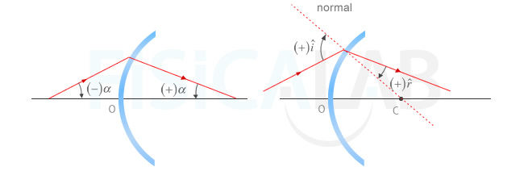
2. Criterios de signos
2.1. Normativa DIN
 Ángulos
Los rayos forman ángulos positivos con el eje principal o con cualquier otro eje cuando al llevar el rayo al eje por el camino más corto giramos en sentido contrario a las agujas del reloj. Los rayos forman ángulos negativos con el eje principal o con cualquier otro eje cuando al llevar el rayo al eje por el camino más corto giramos en el mismo sentido que las agujas del reloj.
También podemos referir los ángulos formados por los rayos con la normal. Así, los ángulos de incidencia, reflexión y refracción son positivos cuando al llevar el rayo a la normal por el camino más corto giramos en el sentido de las agujas del reloj. Los ángulos de incidencia, reflexión y refracción son negativos cuando al llevar el rayo a la normal por el camino más corto giramos en el sentido contrario a las agujas del reloj.

Slide 19
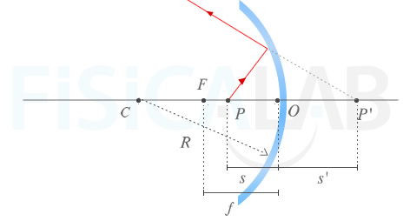
2. Criterios de signos
Ejercicio resuelto 1
Determina el signo de las distintas magnitudes lineales de la siguiente figura de acuerdo al criterio DIN:
s, f | s’ | R
– | + | –

Slide 20
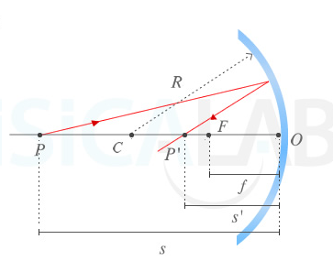
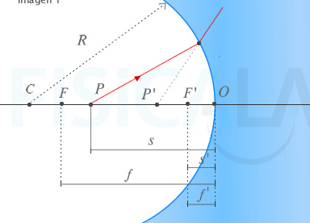
2. Criterios de signos
ACTIVIDADES
1. | Determina el signo de las distintas magnitudes lineales de las siguientes figuras de acuerdo al criterio DIN:

Slide 21
3. Aproximación paraxial
La aproximación paraxial se suele utilizar en el análisis de sistemas ópticos para simplificar las expresiones obtenidas y trabajar con mayor comodidad.
Los rayos de luz se encuentran en la zona paraxial cuando forman ángulos pequeños (α ≤ 10º ó α ≤ 0.1745 rad) con el eje óptico. Estos ángulos, expresados en radianes, cumplen que:
sin(α) ≃ tan(α) ≃ α
cos(α) ≃ 1
Así pues, los rayos paraxiales son los más próximos al eje óptico.
Cuando un sistema óptico utiliza la aproximación paraxial, decimos que "trabaja en la zona paraxial". Gracias a esta aproximación podemos calcular la fórmula fundamental de los dioptrios esféricos y la de los espejos esféricos de manera sencilla.

Slide 22
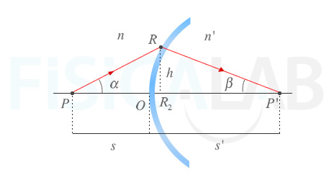
3. Aproximación paraxial
Los rayos paraxiales son aquellos más próximos al eje óptico. Así, cuando los rayos se encuentran en dicha zona, la distancia entre O y la proyección de R sobre el eje (R₂) se considera despreciable frente s y s'. De esta manera, podemos decir que α ≃ tan(α) ≃ h/s; β ≃ tan(β) ≃ h/s', quedando relacionados los ángulos α y β con las distancias s y s'.
Se conoce como óptica gaussiana a la óptica geométrica que describe los sistemas ópticos a partir de la aproximación paraxial. Se hace así honor a Carl Friedrich Gauss, quien, en 1841, estableció la ecuación fundamental del dioptrio esférico utilizando estas aproximaciones.

Slide 23
4. El dioptrio esférico
En óptica geométrica un dioptrio es una superficie que separa dos medios transparentes de distinto índice de refracción. El dioptrio refracta la luz haciendo que los rayos varíen su trayectoria y formando imágenes. En este apartado vamos a analizar como se ven los objetos cuando estas superficies refractoras son esféricas, y lo haremos bajo la aproximación paraxial. Para ello veremos:
Su ecuación fundamental y te mostraremos como se puede deducir
El concepto de foco
Como aumentan o disminuyen las imágenes
Cuáles son y cómo puedes dibujar sus gráficas

Slide 24












4. El dioptrio esférico
4.1. Ecuación del dioptrio esférico
La ecuación fundamental del dioptrio esférico es una igualdad que relaciona, bajo aproximación paraxial, la distancia al origen del objeto y la de la imagen con los índices de refracción de los medios y el radio de curvatura del dioptrio.
Según la ley de Snell:
n
n’
$$\hat{i}$$
$$n sen\hat{i}=n^{′}sen\hat{r} → n \hat{i}=n^{′}\hat{r}$$
h
$$\hat{r}$$
O’
De la figura:
O
$$\hat{α}$$
$$\hat{θ}$$
$$\hat{β}$$
r
C
$\hat{i}=\hat{α}+\hat{θ}$;
$$\hat{θ}=\hat{β}+\hat{r}$$
s
s’
$$\hat{r}=\frac{n}{n′}\left(\hat{α}+\hat{θ}\right)$$
Sustituyendo:
$$\hat{θ}=\hat{β}+\frac{n}{n′}\left(\hat{α}+\hat{θ}\right) → n\hat{α}+n^{′}\hat{β}=(n^{′}−n)θ$$
Además:
$$tg\hat{α}≈\hat{α}=\frac{h}{−s}; tg\hat{β}≈\hat{β}=\frac{h}{s^{′}}; tg\hat{θ}≈\hat{θ}=\frac{h}{R}$$
$$−\frac{n}{s}+\frac{n′}{s′}=\frac{n^{′}−n}{R}$$
Ecuación del dioptrio esférico
Sustituyendo y simplificando:

Slide 25

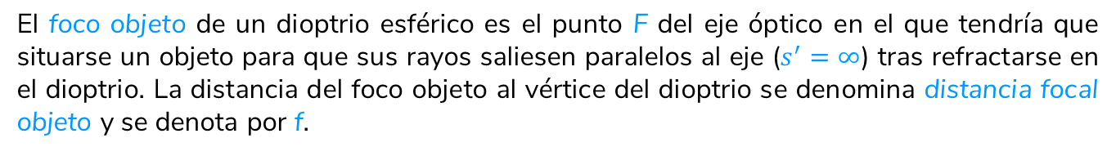
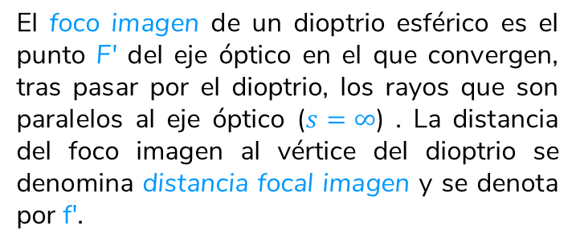


4. El dioptrio esférico
4.2. Focos. Aumento lateral. Gráficas
 Focos
El foco objeto de un dioptrio esférico es el punto F del eje óptico en el que tendría que situarse un objeto para que sus rayos saliesen paralelos al eje ($s^{′}=∞$) tras refractarse en el dioptrio. La distancia del foco objeto al vértice del dioptrio se denomina distancia focal objeto y se denota por f.
n
n’
$$−\frac{n}{s}+\frac{n^{′}}{s^{′}}=\frac{n^{′}−n}{R} → f=−\frac{nR}{n^{′}−n}$$
F
C
El foco imagen de un dioptrio esférico es el punto F' del eje óptico en el que convergen, tras pasar por el dioptrio, los rayos que son paralelos al eje óptico ($s=∞$) . La distancia del foco imagen al vértice del dioptrio se denomina distancia focal imagen y se denota por f'.
f
n
n’
$$−\frac{n}{s}+\frac{n^{′}}{s^{′}}=\frac{n^{′}−n}{R} → f′=\frac{n^{′}R}{n^{′}−n}$$
C
F’
La relación entre las distancias focales:
$$\frac{f}{f′}=−\frac{n}{n′}$$
f’

Slide 26








4. El dioptrio esférico
4.2. Focos. Aumento lateral. Gráficas
 Aumento lateral
Se define el aumento lateral o aumento transversal de la imagen, y se denota A_{L}, como la relación entre la altura de esta, y', y la altura del propio objeto, y:
$$A_{L}=\frac{y′}{y}$$
n
n’
Según la ley de Snell:
y
$$n sen\hat{i}=n^{′}sen\hat{r} → n \hat{i}=n^{′}\hat{r}$$
O
$$\hat{i}$$
C
O’
$$\hat{r}$$
y’
Teniendo en cuenta que:
$$sen\hat{i}≈tg\hat{i}=\frac{y}{−s};$$
$$sen\hat{r}≈tg\hat{r}=\frac{−y′}{s′}$$
s
s’
$$n\frac{y}{−s}=n^{′}\frac{−y′}{s′} → n\frac{y}{s}=n^{′}\frac{y′}{s′}$$
Si |A_{L}| > 1 , el tamaño de la imagen es mayor que el del objeto
Si |A_{L}| < 1 , el tamaño de la imagen es menor que el del objeto
Si A_{L} > 0 , la imagen es derecha
Si A_{L} < 0 , la imagen está invertida
Se obtiene:
$$A_{L}=\frac{y′}{y}=\frac{ns′}{n^{′}s}$$
El aumento:

Slide 27
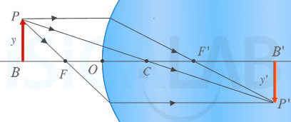
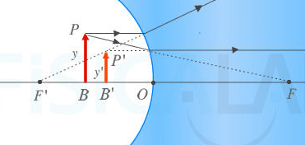
4. El dioptrio esférico
4.2. Focos. Aumento lateral. Gráficas
 Gráficas
Se usa lo que se conoce como diagrama de rayos. En ellos nos basta dibujar 2 rayos de trayectoria conocida, de los infinitos posibles. En realidad, es fácil dibujar al menos tres.
Se denominan rayos principales a rayos de trayectoria conocida que nos permiten determinar la posición de la imagen de un objeto en un diagrama de rayos. En el dioptrio esférico son:
El rayo procedente del objeto y paralelo al eje óptico, que, tras refractarse, pasará por el foco imagen
El rayo que, procedente del objeto, pasa por el centro de curvatura del dioptrio. Tras refractarse no modifica su trayectoria
El rayo procedente del objeto que pase por el foco objeto, que, tras refractarse, saldrá paralelo al eje óptico

Slide 28











4. El dioptrio esférico
Ejercicio resuelto 2
Una pecera de superficie esférica tiene un radio de 65 cm. Un pequeño pez observa apacible la cara de un gato que se encuentra a 30 cm de la pecera. Describe las características de la imagen que ve el pez teniendo en cuenta que n_{agua} = 1,33 .
Según este esquema:
$$n_{aire}$$
$$n_{agua}$$
$$R=0,65 m$$
$$C$$
$$s=−0,3 m$$
$$O$$
$$n_{aire}=1$$
$$n_{agua}=1,33$$
$$s$$
$$R$$
Según la ecuación general del dioptrio:
$$−\frac{n}{s}+\frac{n^{′}}{s^{′}}=\frac{n^{′}−n}{R} ; −\frac{1}{−0,3}+\frac{1,33}{s^{′}}=\frac{1,33−1}{0,65} ;s^{′}=−0,46 m$$
El aumento lateral:
$$A_{L}=\frac{y′}{y}=\frac{ns′}{n^{′}s}=\frac{1·(−0,46)}{1,33·(−0,3)}=1,15$$
La imagen es:
virtual, derecha y de mayor tamaño

Slide 29







4. El dioptrio esférico
Gráficamente:
$$n_{aire}$$
$$n_{agua}$$
$$O$$
$$C$$
$$s$$
$$R$$
$$s′$$

Slide 30
4. El dioptrio esférico
ACTIVIDADES
2. | Un tubo de vidrio que cuenta con un índice de refracción de 1.52 tiene un extremo en forma semiesférica cóncava con radio de curvatura de 12 cm. Determina la posición de las imágenes cuando un objeto puntual se sitúa a 3 cm de la superficie esférica. Posteriormente, determina a qué distancia debe colocarse el objeto para que la imagen se sitúe 10 cm a la derecha del dioptrio. Finalmente, determina dónde se forma la imagen cuando el objeto se sitúa muy alejado a la izquierda de la superficie. Puedes suponer que en el exterior del tubo hay aire ( n = 1 ).
3. | Un dioptrio esférico tiene como distancias focales objeto e imagen f = 10 cm y f' = -20 cm . Responde a las siguientes preguntas: a) ¿Se trata de un dioptrio convexo o cóncavo? b) Asumiendo que el primer medio es el aire, ¿cual es el índice de refracción del segundo? c) ¿Cuál es el radio de la superficie esférica?

Slide 31

5. El dioptrio plano
El agua de un río como el de la figura es un buen ejemplo de dioptrio plano. Como estudiamos a lo largo de este apartado, en él la imagen se forma en el mismo lado que se encuentra el objeto (la trucha en este caso), y con el mismo tamaño, pero con una profundidad aparente distinta, que depende de la relación que guarden los índices de refracción de los medios (n=n_{aire} y n'=n_{agua}).

Slide 32

5. El dioptrio plano
5.1. Ecuación del dioptrio plano
Podemos considerar la fórmula del dioptrio plano como un caso particular de la ecuación fundamental del dioptrio esférico, en el que el radio de curvatura del mismo es infinito ( R = ∞ ). Así:
$$−\frac{n}{s}+\frac{n^{′}}{s^{′}}=\frac{n^{′}−n}{R} ;−\frac{n}{s}+\frac{n^{′}}{s^{′}}=\frac{n^{′}−n}{∞}=0 ; \frac{n^{′}}{s^{′}}=\frac{n}{s}$$
Donde:
n y n': Índices de refracción de los medios 1 y 2 respectivamente. Es una magnitud adimensional. Cuando resolvamos ejercicios siempre consideraremos n como el índice de refracción en el que se encuentre el objeto (y por ende, la imagen).
s, s': Son las distancias del objeto y la imagen respectivamente a la superficie del dioptrio. Su unidad de medida en el Sistema Internacional (S.I.) es el metro (m). Según el criterio DIN de signos, que usamos, son negativas cuando están delante del dioptrio y positivos detrás. Dado que n y n' tienen el mismo signo, s y s' también, es decir, la imagen se forma siempre en el mismo lado en que está el objeto.

Slide 33
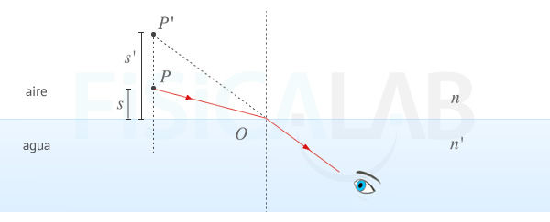










5. El dioptrio plano
5.1. Ecuación del dioptrio plano
Observa como el objeto y su imagen están siempre en el mismo lado. Observa, también, como la profundidad aparente del objeto varía, ya que el ojo sitúa su posición prolongando en línea recta, hacia atrás, los rayos que le llegan del mismo.
En la imagen superior n'>n, y el objeto parece estar más lejos de lo que realmente está.
En la inferior, n'<n, y el objeto parece estar más cerca de lo que realmente está.
$$P′$$
$$aire$$
$$s′$$
$$P$$
$$n$$
$$s$$
$$agua$$
$$n′$$
$$P$$
$$s$$
$$n$$
$$agua$$
$$s′$$
$$P′$$
$$aire$$
$$n′$$
Los objetos se ven más cercanos cuando están bajo agua.

Slide 34




5. El dioptrio plano
5.2. Focos. Aumento lateral
 Focos
En el dioptrio plano los focos objeto (F) e imagen (F') se sitúan en el infinito, ya que cualquier rayo que incida paralelo al eje óptico, continuará paralelo al eje óptico tras la refracción.
Partiendo de la posición de los focos en el dioptrio esférico:
$$f=−\frac{nR}{n^{′}−n}=−\frac{n·∞}{n^{′}−n}=−∞$$
$$f^{′}=\frac{n^{′}R}{n^{′}−n}=\frac{n^{′}·∞}{n^{′}−n}=∞$$
 Aumento lateral
Usaremos la expresión del aumento lateral del dioptrio esférico y la propia ecuación fundamental del dioptrio plano:
$$A_{L}=\frac{y′}{y}=\frac{ns′}{n^{′}s} ;$$
$$\frac{n^{′}}{s^{′}}=\frac{n}{s} → n^{′}s=ns^{′} →A_{L}=1$$
El aumento lateral o aumento transversal en los dioptrios planos siempre es uno. Esto significa que la imagen siempre tiene el mismo tamaño que el objeto.

Slide 35
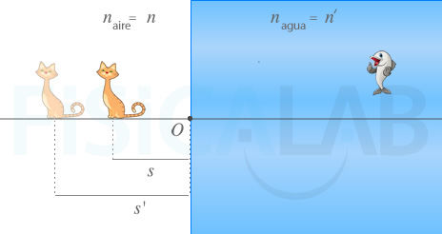
5. El dioptrio plano
Ejercicio resuelto 3
En el interior de una pecera de superficie plana un pequeño pez observa apacible la cara un gato que se encuentra a 30 cm de la pecera. Sin embargo, nuestro pequeño amigo percibe el peligro más lejos de lo que realmente está. ¿Sabrías decir cuánto? Suponiendo que el pez se encuentre a 5 cm de la pared de la pecera frente a la que se encuentra el gato, ¿sabrías decir a que distancia percibe el gato su suculento manjar? Dato: n_{agua} = 1,33
Datos:
n_{agua} = 1,33
Distancia del gato a la pecera: 0,3 m
Distancia del pez a la pecera: 0,05 m
En la primera parte de nuestro problema el objeto es el gato. Consideramos que este se encuentra en el aire, y por tanto n_{aire} = 1. Como n = n_{aire} < n_{agua} = n', la imagen del gato se aleja, como nos indica el propio enunciado. La siguiente imagen ilustra la situación:

Slide 36
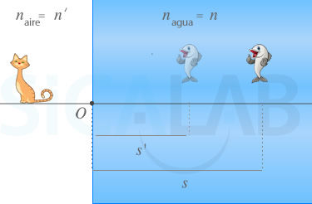

5. El dioptrio plano
Si aplicamos la ecuación fundamental, aplicando el criterio de signos DIN, nos queda:
$$\frac{n^{′}}{s^{′}}=\frac{n}{s} → \frac{1,33}{s′}=\frac{1}{−0,3} → s^{′}=1,33·\left(−0,3\right)=−0,39 m=−39 cm$$
En la segunda parte del ejercicio, el objeto pasa a ser el pez. En este caso, n = n_{agua} > n_{aire} = n', con lo que la imagen del pez se acerca, tal y como se pone de manifiesto en la siguiente imagen:
Aplicando la ecuación fundamental del dioptrio plano, en este caso nos queda:
$$\frac{n^{′}}{s^{′}}=\frac{n}{s} → \frac{1}{s′}=\frac{1,33}{0,05} → s^{′}=3,7 cm$$
Es decir, la imagen se acerca 1,3 cm a la superficie de separación de la pecera, una distancia sin duda pequeña para nuestro felino...

Slide 37
5. El dioptrio plano
ACTIVIDADES
4. | Un helicóptero sobrevuela el mar a una altura de 180 m. El copiloto del mismo observa, en su misma vertical, un submarino a una distancia aparente de 220 m. Determina la profundidad a la que se encuentra navegando el submarino así como la distancia a la que los pasajeros del submarino observarían el helicóptero. Datos: n_{aire} = 1 ; n_{agua} = 1,33
5. | ¿A qué profundidad real estaría una piedra del fondo de un río (índice de refracción 1,33) si la vemos como si se hallase a 40 𝑐𝑚 de la distancia con respecto a la superficie? Indique las características de la imagen. Sol: 𝑠 = –53,2 𝑐𝑚

Slide 38
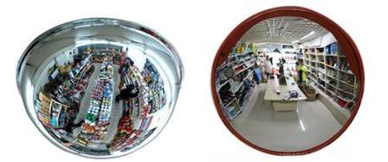
6. El espejo esférico
En óptica geométrica un espejo es cualquier superficie lisa y pulida capaz de reflejar los rayos de luz que llegan a él. El espejo refleja la luz haciendo que los rayos varíen su trayectoria y formando imágenes. En este apartado vamos a analizar como se ven las los objetos cuando estas superficies reflectoras son esféricas. Para ello veremos:
Su ecuación fundamental y te mostraremos como puedes deducirla
Qué ocurre con los focos y la distancias focales
Qué ocurre con el aumento de las imágenes
Cuáles son y cómo puedes dibujar sus gráficas
Los espejos de seguridad situados en algunos comercios son un buen ejemplo del uso que se da a los espejos esféricos en nuestra sociedad. Cuando termines este apartado estarás en condiciones de entender por qué se forman las imágenes de esa manera tan particular.

Slide 39

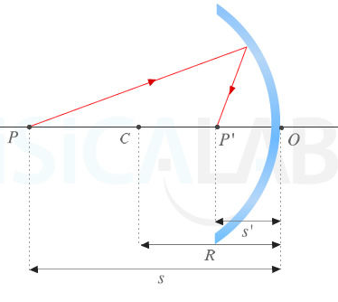
6. El espejo esférico
6.1. Ecuación del espejo esférico
Podemos considerar la reflexión como un caso particular de refracción en el que n‘ = -n y usar la ecuación fundamental del dioptrio esférico. Así, nos queda:
$$−\frac{n}{s}+\frac{n^{′}}{s^{′}}=\frac{n^{′}−n}{R} → −\frac{n}{s}−\frac{n}{s^{′}}=\frac{−n−n}{R} → \frac{1}{s}+\frac{1}{s^{′}}=\frac{2}{R}$$
Dónde:
s, s': Son las distancias del objeto y la imagen respectivamente al origen O, situado en el vértice óptico. Según el criterio DIN de signos, que usamos, son negativas cuando están delante del espejo y positivos detrás.
R: Es el radio de curvatura del espejo esférico.. Según el criterio DIN:
Espejo convexo → R > 0.
Espejo cóncavo → R < 0.

Slide 40
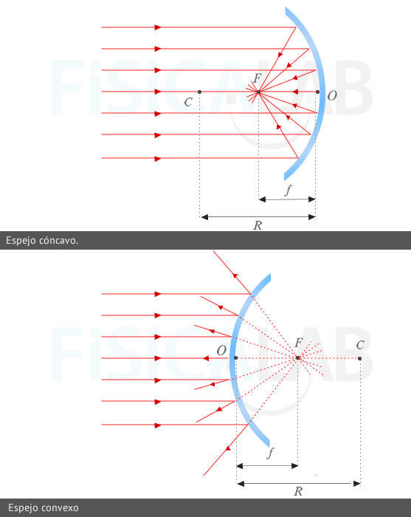

6. El espejo esférico
6.2. Focos. Aumento lateral. Gráficas
 Focos
Decimos que el foco de un espejo esférico es el punto en el que debe colocarse un objeto para que su imagen se forme en el infinito. También es el punto en el que convergen los rayos de un objeto que está en el infinito. La distancia del foco al origen del sistema óptico se denomina distancia focal y se denota por f.
Si partimos, esta vez, de las distancias focales a las que habíamos llegado en el caso del dioptrio esférico, y consideramos que, para el espejo esférico, n‘ = -n, podemos decir:
$$f=−\frac{nR}{n^{′}−n}=−\frac{n·R}{−n−n}=\frac{R}{2} ;$$
$$f^{′}=\frac{n^{′}R}{n^{′}−n}=\frac{\left(−n\right)·R}{−n−n}=\frac{R}{2} → f^{′}=f=\frac{R}{2} → \frac{1}{s}+\frac{1}{s^{′}}=\frac{1}{f}$$

Slide 41

6. El espejo esférico
6.2. Focos. Aumento lateral. Gráficas
 Aumento lateral
A partir de la expresión de aumento lateral en el dioptrio esférico, y asumiendo n‘ = -n, podemos hacer:
$$A_{L}=\frac{y′}{y}=\frac{ns′}{n^{′}s}=\frac{ns′}{−ns}=−\frac{s′}{s}$$
Si |A_{L}| > 1 , el tamaño de la imagen es mayor que el del objeto
Si |A_{L}| < 1 , el tamaño de la imagen es menor que el del objeto
Si A_{L} > 0 , la imagen es derecha
Si A_{L} < 0 , la imagen está invertida

Slide 42
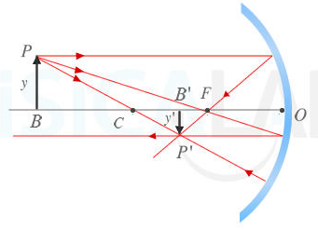
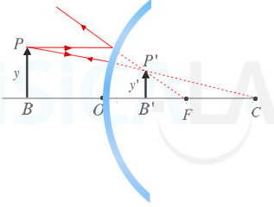
6. El espejo esférico
6.2. Focos. Aumento lateral. Gráficas
 Gráficas
Se denominan rayos principales a rayos de trayectoria conocida que nos permiten determinar la posición de la imagen de un objeto en un diagrama de rayos. En el espejo esférico son:
El rayo procedente del objeto y paralelo al eje óptico, que, tras reflejarse, pasará por el foco
El rayo que, procedente del objeto, pasa por el centro de curvatura del espejo. Tras reflejarse no modifica su dirección
El rayo procedente del objeto que pase por el foco, que, tras reflejarse, saldrá paralelo al eje óptico

Slide 43
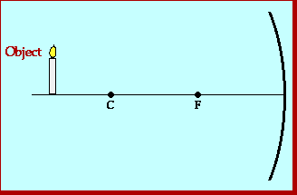
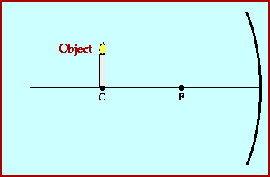
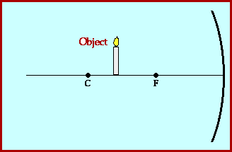
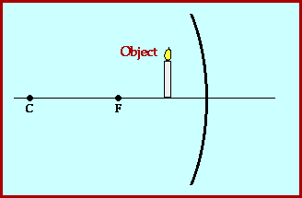
6. El espejo esférico
6.2. Focos. Aumento lateral. Gráficas
 Gráficas espejos cóncavos
a) |s| > |r|
b) |s| = |r|
Real, invertida, de menor tamaño
Real, invertida, de igual tamaño
c) |f| < |s| < |r|
d) |s| < |f|
Real, invertida, de mayor tamaño
Virtual, derecha, de mayor tamaño

Slide 44
6. El espejo esférico
6.2. Focos. Aumento lateral. Gráficas
 Gráficas espejos convexos
Virtual, derecha, de menor tamaño

Slide 45
6. El espejo esférico
Ejercicio resuelto 4
Un espejo convexo con radio de curvatura de 98 cm refleja los rayos provenientes de un objeto de 12 cm de altura situado a una distancia de 22 cm. Determina la posición de las imágenes y su tamaño. ¿Dónde y con qué tamaño se formaría la imagen si el objeto se situase a 49 cm del espejo?
Datos:
Espejo convexo
Radio del espejo: R = 98 cm = 0,98 m
Altura del objeto: y = 12 cm = 0,12 m
Distancia del objeto al espejo en el primer caso: s₁ = - 22 cm = - 0,22 m
Distancia del objeto al espejo en el segundo caso: s₂ = - 49 cm = - 0,49 m

Slide 46

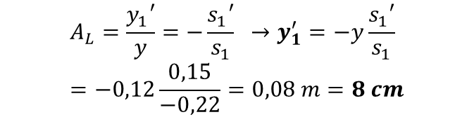
6. El espejo esférico
Comenzamos buscando la distancia focal del espejo, a partir de su radio:
$$f=\frac{R}{2}=\frac{0,89}{2}=0,49 m$$
Para calcular la posición de la imagen:
$$\frac{1}{s_{1}}+\frac{1}{s_{1}′}=\frac{1}{f} →\frac{1}{s_{1}′}=\frac{1}{f}−\frac{1}{s_{1}} →s_{1}^{′}=\frac{f·s_{1}}{s_{1}−f}=\frac{0,49·\left(−0,22\right)}{\left(−0,22\right)−0,49}=0,15 m=15 cm$$
Observamos que la imagen se produce a la derecha del espejo, y por tanto es una imagen virtual. Por otro lado, recurrimos al aumento transversal o lateral para el cálculo del tamaño de la imagen:
$$A_{L}=\frac{y_{1}′}{y}=−\frac{s_{1}′}{s_{1}} →y_{1}^{′}=−y\frac{s_{1}′}{s_{1}}=−0,12\frac{0,15}{−0,22}=0,08 m=8 cm$$
Es decir, se trata de una imagen derecha y de menor tamaño que la original.
F
C

Slide 47
6. El espejo esférico
En el segundo apartado del problema nos piden que digamos dónde se formará la imagen cuando el objeto se sitúa a 49 cm del espejo, esto es, a igual distancia que el foco, pero en el lado contrario. A partir de la ecuación fundamental:
$$\frac{1}{s_{2}}+\frac{1}{s_{2}′}=\frac{1}{f} →\frac{1}{s_{2}′}=\frac{1}{f}−\frac{1}{s_{2}} →s_{2}^{′}=\frac{f·\left(−f\right)}{−f−f}=\frac{f}{2}=\frac{0,49}{2}=0,245 m=24,5 cm$$
En relación a su tamaño:
$$A_{L2}=\frac{y_{2}′}{y}=−\frac{s_{2}′}{s_{2}} →y_{2}^{′}=−y\frac{s_{2}′}{s_{2}}=−0,12\frac{0,245}{−0,49}=0,06 m=6 cm$$
Podemos ver que la imagen se forma derecha y tiene justo la mitad de tamaño que el objeto original.
F
C

Slide 48
6. El espejo esférico
ACTIVIDADES
6. | Se desea formar una imagen invertida de 30 𝑐𝑚 de altura sobre una pantalla que se encuentra a 4,2 𝑚 del vértice de un espejo esférico cóncavo. El objeto que produce la imagen mide 5 𝑚𝑚. Determina: i) La distancia respecto al espejo a la que debe colocarse el objeto; ii) La distancia focal y el radio de curvatura del espejo. Sol: i) 𝑠 =−7 𝑐𝑚; ii) 𝑓′= −6,88 𝑐𝑚; 𝑅 =−13,76 𝑐𝑚
7. | i) ¿Qué tipo de espejo se requiere para formar una imagen, sobre la pared situada a 3 𝑚 del espejo, del filamento de una lámpara de faro de automóvil distante 10 𝑐𝑚 del espejo? Razona la respuesta; ii) ¿Cuál es la altura de la imagen si la del objeto es 5 𝑚𝑚? Sol: ii) 𝑦′=−150 𝑚𝑚
8. | Un objeto de 10 𝑐𝑚 de altura se sitúa a 1,5 𝑚 de un espejo esférico convexo de 3,5 𝑚 de distancia focal. Determina las características de la imagen formada. Sol: Virtual, de 7 𝑐𝑚 de altura, situada a 1,05 𝑚 a la derecha del espejo y derecha.
9. | Se tiene un espejo esférico cóncavo de 40 𝑐𝑚 de distancia focal. Determina la distancia que debe situarse un objeto para que la imagen sea: i) Real, invertida y de doble tamaño que el objeto; ii) Virtual, derecha y de doble tamaño que el objeto. Sol: i) 𝑠=−60 𝑐𝑚; ii) 𝑠=−20 𝑐𝑚

Slide 49
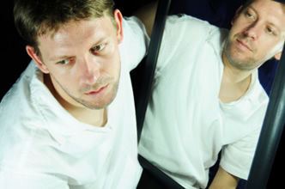
7. El espejo plano
En este apartado vamos a analizar como se ven los objetos cuando estas superficies reflectoras son planas. Para ello veremos:
Su ecuación fundamental y te mostraremos como puedes deducirla
Qué ocurre con los focos y las distancias focales
Si las imágenes aumentan o no respecto al objeto original
Cuáles son y cómo puedes dibujar sus gráficas
Qué es la inversión en profundidad
Como se comportan los sistemas de espejos planos
"No sé cuál es la cara que me mira cuando miro la cara del espejo" escribía Jorge Luis Borges en uno de sus poemas. Con este apartado estaremos en condiciones de empezar a responder a esa pregunta, al menos desde un punto de vista físico.

Slide 50
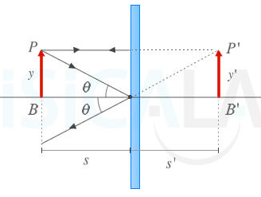

7. El espejo plano
7.1. Ecuación del espejo plano
Podemos considerar la reflexión como un caso particular de refracción en el que n‘ = -n. Además, podemos considerar que en un espejo plano R = ∞ y usar la ecuación fundamental del dioptrio esférico. Así, nos queda:
$$\frac{n^{′}}{s^{′}}=\frac{n}{s} → \frac{−n}{s′}=\frac{n}{s} → s^{′}=−s$$
La ecuación de los espejos planos establece, como se aprecia en la figura, que s y s' son iguales pero de signo contrario. De ahí, que y = y'

Slide 51


7. El espejo plano
7.2. Focos. Aumento lateral. Gráficas. Inversión en profundidad
 Focos
En los espejos planos no tiene sentido hablar de focos como puntos reales del plano. Cualquier rayo que incida en el espejo paralelo al eje óptico, se reflejará y continuará paralelo al eje óptico. Podemos, decir, por tanto, que la distancia focal f es infinito:
$$f=∞$$
 Aumento lateral
A partir de la expresión del aumento lateral del dioptrio esférico, del que el espejo plano se puede considerar un caso particular, la propia ecuación fundamental del espejo plano, y asumiendo que n‘ = -n:
$$A_{L}=\frac{y′}{y}=\frac{ns′}{n^{′}s}=\frac{n(−s)}{−ns}=1 → y^{′}=y$$

Slide 52
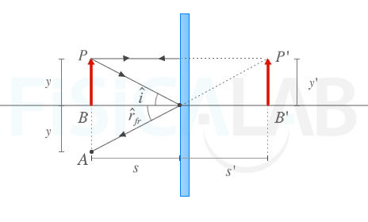
7. El espejo plano
7.2. Focos. Aumento lateral. Gráficas. Inversión en profundidad
 Gráficas
Es habitual obtener la posición y dimensiones de las imágenes de los objetos en el espejo desde un punto de vista gráfico. Para ello se usa lo que se conoce como diagrama de rayos. En ellos nos basta dibujar 2 rayos de trayectoria conocida, de los infinitos posibles.

Slide 53

7. El espejo plano
7.2. Focos. Aumento lateral. Gráficas. Inversión en profundidad
 Inversión en profundidad
Sitúate frente a un espejo y observa que cuando cierras, por ejemplo, tu ojo derecho, tu imagen en el espejo cierra su ojo izquierdo. Esto es fruto de la inversión en profundidad o inversión lateral que se produce en ellos.
Cuando le guiñas a tu imagen en el espejo, o realizas cualquier otro movimiento, se produce una inversión derecha-izquierda. Es la inversión en profundidad y ocurre para todas las imágenes formadas en el espejo.

Slide 54
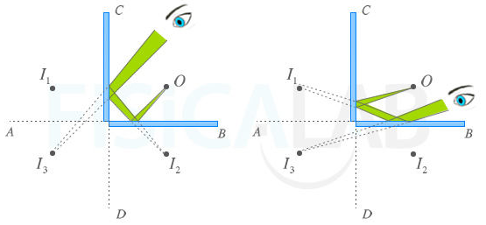
7. El espejo plano
7.3. Sistemas de espejos
En el caso de que tengamos varios espejos, en lugar de uno solo, se producen varias imágenes. Vamos a estudiar el caso simple de dos espejos formando 90º entre sí.
Observa como se forman 3 imágenes distintas I₁, I₂ e I₃. La imagen I₁ se puede obtener directamente a partir del objeto O, con el procedimiento indicado para un sólo espejo, considerando el espejo C. Lo mismo ocurre con I₂ para el espejo B. En el caso de I₃, se puede considerar la imagen de I₁ en un hipotético espejo AB, pero también la imagen de I₂ en un hipotético espejo CD. En cualquier caso, la imagen real se forma por una doble reflexión de los rayos provenientes de O, tal y como se ilustra en la figura anterior.

Slide 55
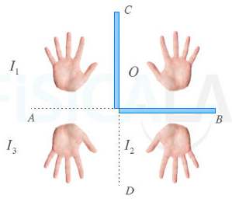
7. El espejo plano
7.3. Sistemas de espejos
Una importante consecuencia de esta manera de formar las imágenes es que la imagen en I₃ no presenta inversión lateral.
Las imágenes I₁ e I₂ presentan inversión en profundidad, no así la imagen I₃. En el caso de la figura, el "objeto" O original es una palma de mano derecha. I₁ e I₂, debido a la inversión lateral, son palmas de mano izquierda, mientras que I₃ vuelve a ser una palma de mano derecha

Slide 56
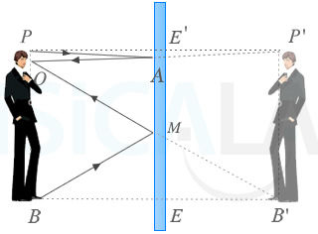

7. El espejo plano
Ejercicio resuelto 5
Determina la altura mínima que debe tener un espejo para que puedas verte completamente en él.
Partiremos de una altura genérica y. La siguiente ilustración representa la situación de la que partimos:
Si deseas ver tus pies, B de base en la figura, el rayo MO debe llegar a tus ojos. Dicho rayo parece provenir de B' pero es en realidad el rayo que proviene de B reflejado.
Por otro lado, si deseas ver tu cabeza, P de punta en la figura, debe llegar a tus ojos el rayo AO, que parece provenir de P' pero que es, en realidad, el rayo que proviene de P reflejado.
La extensión mínima que debe tener el espejo viene dada por AM. Dicha extensión puede ser calculada por criterios de semejanza aplicados a los triángulos OAM y OP'B' y teniendo presente que BE = BB'/2:
$$\frac{\overline{BE}}{\overline{AM}}=\frac{\overline{BB′}}{\overline{P^{′}B′}} → \frac{\overline{AM}}{\overline{P^{′}B′}}=\frac{\overline{BE}}{\overline{BB′}}=\frac{1}{2} → \overline{AM}=\frac{\overline{P^{′}B′}}{2}$$
La extensión del espejo mínima debe ser la mitad de tu altura

Slide 57
8. Lentes delgadas
Los sistemas ópticos más utilizados en la actualidad son las lentes. Estas forman pate de gafas, cámaras fotográficas, prismáticos y un largo etcétera. En este apartado vamos a estudiarlas a la luz de la óptica geométrica. Para ello veremos:
Como se definen
Sus principales tipos
La ecuación fundamental de las lentes delgadas
Cómo determinar su foco
Cómo determinar su aumento lateral
Qué es la potencia de una lente y qué son las dioptrías
Qué pasos hay que seguir para su representación gráfica

Slide 58
8. Lentes delgadas
8.1. Definición y tipos
Una lente es un sistema óptico constituido por un medio transparente que se encuentra limitado por dos superficies refractarias o dioptrios de las que, al menos una, está curvada.
 Tipos
Podemos clasificar las lentes atendiendo a distintos criterios:
Grosor: Decimos que hay lentes delgadas y lentes gruesas según tengan un grosor pequeño o alto respectivamente en comparación con los radios de curvatura de las superficies refractoras y con las distancias s y s'. De ahora en adelante nos centraremos en las lentes delgadas.
Comportamiento: Decimos que hay lentes convergentes (también llamadas convexas o positivas) y lentes divergentes (también llamadas cóncavas o negativas). Las primeras hacen converger ("unen") los rayos que llegan paralelos al eje óptico en un punto denominado foco imagen, a la derecha de la lente. En las segundas los rayos divergen ("se separan") al pasar por la lente, por lo que el foco imagen se sitúa a la izquierda de la lente, dónde convergen las prolongaciones de los rayos.
convergente
divergente

Slide 59
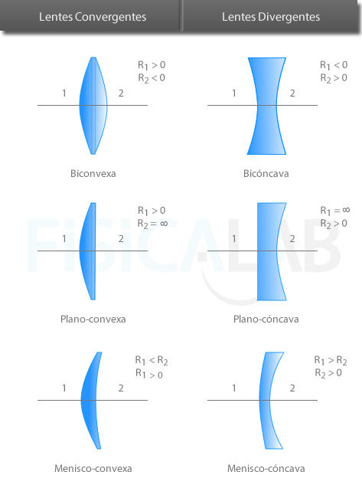
8. Lentes delgadas
8.1. Definición y tipos
Forma: Podemos hacer una clasificación atendiendo al valor de los radios de curvatura de los dos dioptrios que componen la lente:
Convergentes
Divergentes

Slide 60
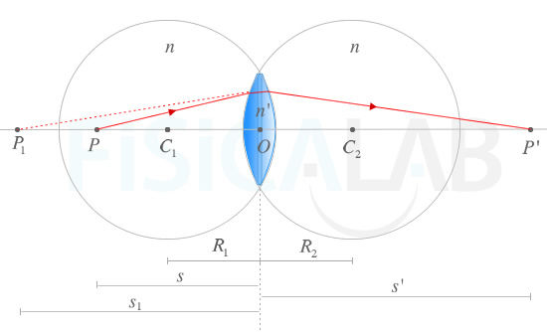
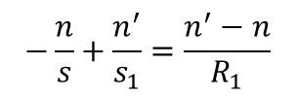
8. Lentes delgadas
8.2. Ecuación fundamental
Partimos del caso particular de la lente biconvexa de la imagen siguiente:
De esta manera, los rayos procedentes del punto P, que se encuentra a una distancia s del origen se refractan en primer lugar en la superficie de radio R₁ y forman una imagen en el punto P₁, a una distancia s₁ del origen. La ecuación fundamental del dioptrio nos da la siguiente relación:
Al ser una lente delgada, podemos despreciar el grosor de la misma y situar el origen del sistema óptico en el centro de la propia lente.
$$−\frac{n}{s}+\frac{n^{′}}{s_{1}}=\frac{n^{′}−n}{R_{1}}$$

Slide 61
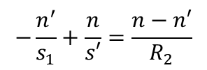
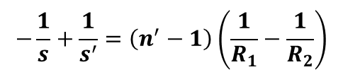
8. Lentes delgadas
8.2. Ecuación fundamental
Siguiendo su camino en el interior de la lente, los rayos alcanzan el dioptrio de radio R₂. Para este, los rayos parecen provenir de P₁, que actúa esta vez como objeto. Así pues, tras refractarse, forman la imagen de P₁ en el punto P', a una distancia s' del origen. La ecuación fundamental arroja, en este caso, la siguiente igualdad:
$$−\frac{n^{′}}{s_{1}}+\frac{n}{s′}=\frac{n−n′}{R_{2}}$$
Sumando las dos ecuaciones anteriores, llegamos a la fórmula de las lentes delgadas:
$$\left(−\frac{n}{s}+\frac{n^{′}}{s_{1}}\right)+\left(−\frac{n^{′}}{s_{1}}+\frac{n}{s′}\right)=\frac{n^{′}−n}{R_{1}}+\frac{n−n′}{R_{2}} → −\frac{n}{s}+\frac{n}{s^{′}}=\left(n^{′}−n\right)\left(\frac{1}{R_{1}}−\frac{1}{R_{2}}\right)$$
Si la lente se encuentra en aire (n = 1):
$$−\frac{1}{s}+\frac{1}{s^{′}}=\left(n^{′}−1\right)\left(\frac{1}{R_{1}}−\frac{1}{R_{2}}\right)$$
Su forma es igualmente válida para el resto de tipos de lentes delgadas, sin más que considerar los signos adecuados para R₁ y R₂.

Slide 62
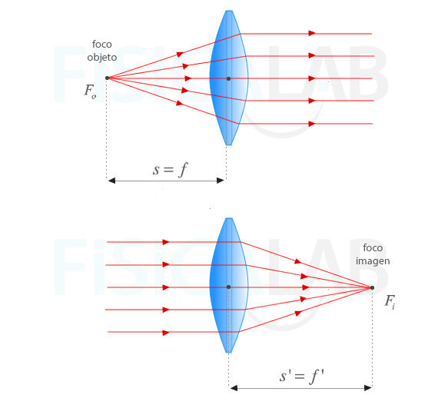
8. Lentes delgadas
8.3. Focos. Aumento lateral. Potencia y dioptrías. Gráficas
 Focos
El foco objeto F es el punto en el que hay que colocar el objeto para que los rayos salgan paralelos de la lente. A la distancia entre el origen y el foco objeto se la denomina distancia focal objeto f. Matemáticamente, s‘ = ∞ ⇒ f = s.
El foco imagen F' es el punto en el que convergen los rayos provenientes del infinito, es decir, aquellos que llegan a la lente paralelos al eje óptico. A la distancia entre el origen y el foco imagen se la denomina distancia focal imagen f'. Matemáticamente, s = −∞ ⇒ f‘ = s‘.

Slide 63
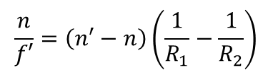

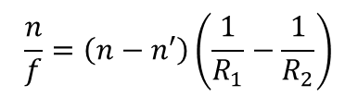
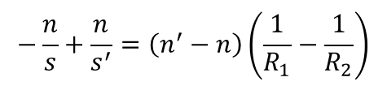




8. Lentes delgadas
8.3. Focos. Aumento lateral. Potencia y dioptrías. Gráficas
 Focos
Partiendo de la propia definición dada para las distancias focales y sustituyendo en la ecuación fundamental obtenemos:
$$s=f$$
$$\frac{n}{f}=\left(n−n′\right)\left(\frac{1}{R_{1}}−\frac{1}{R_{2}}\right)$$
$$s^{′}=∞$$
$$−\frac{n}{s}+\frac{n}{s^{′}}=\left(n^{′}−n\right)\left(\frac{1}{R_{1}}−\frac{1}{R_{2}}\right)$$
$$s=−∞$$
$$\frac{n}{f′}=\left(n′−n\right)\left(\frac{1}{R_{1}}−\frac{1}{R_{2}}\right)$$
$$s^{′}=f′$$
La fórmula gaussiana de las lentes delgadas establece la siguiente relación:
$$−\frac{1}{s}+\frac{1}{s^{′}}=\frac{1}{f^{′}}=−\frac{1}{f}$$
La ecuación gaussiana pone claramente de manifiesto que sólo las lentes convergentes producen imágenes reales (a la derecha de la lente).

Slide 64
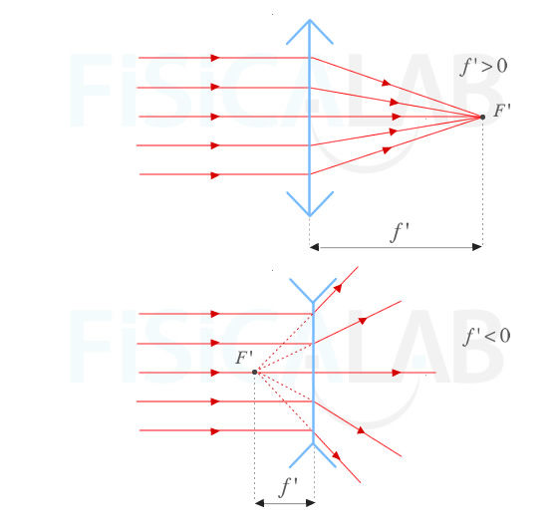
8. Lentes delgadas
8.3. Focos. Aumento lateral. Potencia y dioptrías. Gráficas
 Focos
En la figura izquierda tenemos una lente convergente. En ellas el foco imagen se encuentra a la derecha. Por el contrario, en la figura de la derecha aparece una lente divergente, en las que el foco imagen se encuentra a la izquierda.

Slide 65
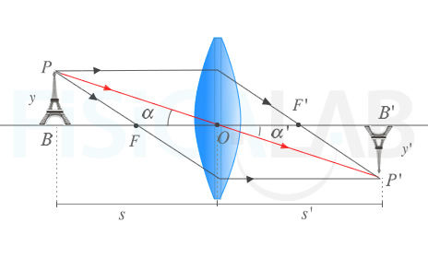
8. Lentes delgadas
8.3. Focos. Aumento lateral. Potencia y dioptrías. Gráficas
 Aumento lateral
Observamos la siguiente figura:
En las lentes delgadas el rayo que pasa por el centro óptico de la lente, representado en rojo, no modifica su trayectoria y lo utilizaremos para comprobar la expresión del aumento transversal.
Siendo coherentes con el criterio de signos usado, también para los ángulos, podemos comenzar diciendo que:
$$α>0 ; α^{′}<0 → α^{′}=−α$$
Por otro lado, asumiendo la aproximación paraxial:
$$tg α≈α=\frac{y}{−s} ; tg α^{′}≈α^{′}=\frac{y^{′}}{s^{′}} → \frac{y}{−s}=−\frac{y^{′}}{s^{′}} → \frac{y^{′}}{y}=\frac{s^{′}}{s}=A_{L}$$

Slide 66

8. Lentes delgadas
8.3. Focos. Aumento lateral. Potencia y dioptrías. Gráficas
 Potencia y dioptrías
La potencia de una lente, P, representa la capacidad de una lente para hacer converger los rayos de luz que la atraviesan. Se define como la inversa de la distancia focal imagen,
Su unidad de medida en el Sistema Internacional (S.I.) es el metro elevado a menos uno (m⁻¹)
$$P=\frac{1}{f′}$$
Es muy común utilizar la dioptría, D, como unidad de medida de la potencia de una lente. Una dioptría es la potencia de una lente cuya distancia focal es de un metro, por tanto, siempre que expreses la distancia focal imagen en metros, la potencia la obtendrás en dioptrías.

Slide 67
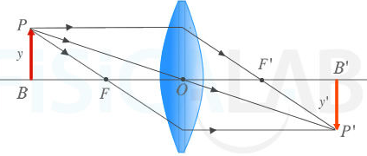
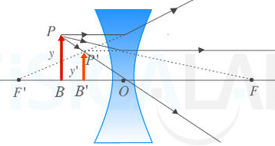
8. Lentes delgadas
8.3. Focos. Aumento lateral. Potencia y dioptrías. Gráficas
 Gráficas
Para dibujar un diagrama de rayos de una lente delgada:
Comienza dibujando el eje óptico y la lente delgada en el origen. Para simplificar, puedes utilizar la representación con flechas indicada más arriba según la lente sea convergente o divergente
Sitúa el objeto
Identifica el foco objeto F y el foco imagen F'
Traza al menos 2 de los rayos principales de la punta P del objeto
El punto de intersección de los rayos es P', la imagen del punto P
Proyecta P' sobre el eje óptico para obtener la base de la imagen del objeto, B'

Slide 68
8. Lentes delgadas
8.3. Focos. Aumento lateral. Potencia y dioptrías. Gráficas
 Gráficas
Posición del objeto entre el infinito y 2 f
Posición del objeto a una distancia s = 2 f
F’
F’
F
F
f
s>2f
f
s=2f
Real, invertida, menor tamaño
Real, invertida, igual tamaño
Posición del objeto a una distancia 2 f > s > f
Posición del objeto a una distancia s = f
F’
F’
F
F
f
f
2f>s>f
s=f
Real, invertida, mayor tamaño
No se forma imagen

Slide 69
8. Lentes delgadas
8.3. Focos. Aumento lateral. Potencia y dioptrías. Gráficas
 Gráficas
Posición del objeto a una distancia s < f de una lente convergente
F’
F
s<f
f
Virtual, derecha y mayor tamaño
Objeto visto a través de lentes divergentes
F’
F
f
s
Virtual, derecha y menor tamaño

Slide 70

8. Lentes delgadas
Ejercicio resuelto 6
Delante de una lente delgada biconvexa de radios 7 cm y 5 cm respectivamente y con índice de refracción n = 1,4 se sitúa un objeto de 2,2 cm de altura. La distancia de la lente al objeto es de 18 cm. Determina la distancia focal de la lente y las características de la imagen formada.
Podemos partir de la propia definición de distancia focal imagen para escribir:
$$\frac{n}{f^{′}}=\left(n^{′}−n\right)\left(\frac{1}{R_{1}}−\frac{1}{R_{2}}\right) → \frac{1}{f^{′}}=\left(n^{′}−1\right)\left(\frac{1}{R_{1}}−\frac{1}{R_{2}}\right)=\left(1,4−1\right)\left(\frac{1}{7}−\frac{1}{−5}\right)=0,137$$
$$f^{′}=7,29 cm → f=−7,29 cm$$
Por otro lado, aplicando la fórmula gaussiana de las lentes delgadas:
$$−\frac{1}{s}+\frac{1}{s^{′}}=−\frac{1}{f} → \frac{1}{s^{′}}=−\frac{1}{f}+\frac{1}{s}=−\frac{1}{−7,29}+\frac{1}{−18}=0,0814 → s^{′}=12,27 cm$$
A partir del aumento lateral, el tamaño final de la imagen:
$$A_{L}=\frac{y′}{y}=\frac{s′}{s}=\frac{12,27}{−18}=−0,68 → y^{′}=y·A_{L}=2,2·\left(−0,68\right)=−1,5 cm$$
La imagen es real e invertida, y dado que su valor absoluto es menor que uno, la imagen es de menor tamaño que la original.

Slide 71
8. Lentes delgadas
ACTIVIDADES
10. | En una lente biconvexa, cuando un objeto de 15 𝑚𝑚 de altura se sitúa a 5 𝑐𝑚 de la lente su imagen, real e invertida, aparece a 3,5 𝑐𝑚 detrás de la misma. Determinar la distancia focal, el aumento lateral, la potencia de la lente y el tamaño de la imagen. Realizar un diagrama de rayos.
11. | Con una lente convergente, de un objeto real se obtiene también una imagen también real, invertida y aumentada 4 veces. Al mover el objeto 3 𝑐𝑚 hacia la lente, la imagen obtenida es virtual, derecha y con el mismo aumento en valor absoluto. Determina: i) La distancia focal imagen y la potencia de la lente; ii) La distancia del objeto a la lente en los dos casos; iii) Las respectivas distancias imagen; iv) Las construcciones geométricas correspondientes.
12. | Situamos un objeto de 2 𝑐𝑚 de altura a 15 𝑐𝑚 de una lente de 5 dioptrías: i) Dibuja un esquema de la posición del objeto, la lente y la imagen; ii) Calcula la posición de la imagen; iii) ¿Cuál es el aumento?

Slide 72
8. Lentes delgadas
ACTIVIDADES
13. | Se quiere obtener una imagen derecha y virtual, de 25 cm de altura, de un objeto de 10 cm de altura, que se sitúa a una distancia de 1 m de una lente delgada. i) Calcule la potencia, en dioptrías, de la lente que habría que usar, así como el tipo de lente. ii) Realice el diagrama de rayos correspondiente
14. | Una lente divergente forma una imagen virtual y derecha de un objeto situado 10 cm delante de ella. Si el aumento lateral es 0,4: i) Efectúe el diagrama de rayos correspondiente. ii) Determine la distancia focal de la lente.
15. | Una lente convergente de 10 cm de distancia focal se utiliza para formar la imagen de un objeto luminoso lineal colocado perpendicularmente a su eje óptico y de tamaño y = 1 cm. i) ¿Dónde hay que colocar el objeto para que su imagen se forme 14 cm por detrás de la lente?. ¿Cuál es la naturaleza y el tamaño de esta imagen? ii) ¿Dónde hay que colocar el objeto para que su imagen se forme 8 cm por delante de la lente?. ¿Cuál es la naturaleza y el tamaño de esta imagen? Efectúe la construcción geométrica en ambos casos.

Slide 73

9. El ojo humano
9.1. Estructura y funcionamiento
 Estructura
Podemos considerar el ojo humano como un sistema óptico autoadaptativo formado por un conjunto de dioptrios y lentes que, junto con un diafragma para regular el paso de luz, permiten captar la luz procedente del exterior y proyectarla en una superficie sensible a la luz.

Slide 74
9. El ojo humano
9.1. Estructura y funcionamiento
Cornea
El ojo se encuentra rodeado por la esclerótica, coloquialmente "el blanco de los ojos". Es una membrana semidura que protege la parte interior, más gelatinosa, y que se hace transparente en su parte frontal, formando la cornea. La cornea es lo primero que se encuentra la luz en su camino hacia el interior del ojo y, desde el punto de vista de la óptica geométrica, se puede considerar un dioptrio con índice de refracción aproximado de 1,37, similar al del agua. Su forma es ligeramente achatada, de modo que apenas se produce aberración esférica.
Tras la cornea se encuentra el humor acuoso. A este primer espacio relleno de humor acuoso se le conoce como cámara anterior. La función principal del humor acuoso es proporcionar nutrientes a la córnea y al cristalino, que veremos posteriormente. Su índice de refracción se mantiene similar al del agua.

Slide 75
9. El ojo humano
9.1. Estructura y funcionamiento
Iris y pupila
Inmerso en el humor acuoso se encuentra la iris. Puedes reconocerlo fácilmente si te miras al espejo, al ser el responsable del color de tus ojos. Se trata de un conjunto de músculos radiales y circulares que hacen las veces de diafragma, abriendo o cerrando una abertura, en su centro, conocida como pupila, controlando, así, la cantidad de luz que entra al interior del ojo. Este proceso es involuntario, y depende de la intensidad de la luz observada.
La pupila, el orificio creado por los músculos del iris, es fácilmente reconocible por ser de color negro. Este color se debe a que los rayos de luz que entran no salen reflejados. Es la misma razón por la que son oscuras las ventanas de un edificio lejano en un día soleado. En cualquier caso, no olvides que se trata de un orificio. En ocasiones es posible observar el interior del ojo a través de él. Así, la retina, de color rojizo, aparece de manera evidente en algunas fotos disparadas con flash: es el conocido efecto de ojos rojos.
Por otro lado, la pupila sirve de conducto para que el humor acuoso la atraviese y llegue desde la cámara anterior, señalada anteriormente, a la cámara posterior, donde se encuentra el cristalino, que también es nutrido por el mismo.

Slide 76
9. El ojo humano
9.1. Estructura y funcionamiento
Cristalino
El cristalino es una lente biconvexa adaptable. Está constituida por unas 22000 capas transparentes y con un índice de refracción variable aproximadamente entre 1,38, en la periferia, y 1,4, en el núcleo. Gracias a su elasticidad y a los músculos ciliares es capaz de variar su forma, según desees enfocar objetos cercanos o lejanos. De esta manera el cristalino varía su distancia focal.
El sistema cornea-cristalino es el encargado de enfocar la luz hacia la retina, en la parte posterior del ojo. La mayor parte de la refracción ocurre en la superficie exterior, dónde la cornea está cubierta de una película de lágrimas que la favorecen.
Humor vítreo
Una vez en el interior del ojo, y tras pasar por el cristalino, la luz atraviesa el humor vítreo. No es más que un gel transparente, algo más denso que el humor acuoso, que rellena el espacio interior del ojo, entre el cristalino y la retina, y que permite al globo ocular mantener su forma.

Slide 77

9. El ojo humano
9.1. Estructura y funcionamiento
Retina
Es una fina capa rojiza de aproximadamente 0,5 mm que cubre alrededor del 65 % de superficie interior del ojo. Está formada por millones de células (en torno a 126), fotosensibles y de dos tipos: bastoncillos y conos. Los primeros son sensibles fundamentalmente a la intensidad de la luz, pero muy poco sensibles al color. Los segundos, los conos, son mucho menos numerosos (en torno a 6,5 millones frente a 120 millones de los bastoncillos), pero son muy sensibles al color.
Los conos y bastoncillos no se distribuyen de igual manera por toda la retina. La parte central de la misma se denomina fovea o depresión de la mácula, y en ella se concentra el mayor número de conos, por lo que es ahí donde está presente la visión de alta resolución.

Slide 78

9. El ojo humano
9.1. Estructura y funcionamiento
 Funcionamiento
El proceso de la visión comienza cuando el ojo proyecta el objeto que deseamos ver sobre la retina, tal y como se pone de manifiesto en la siguiente imagen.
Se conoce como acomodación al proceso por el cual los músculos ciliares modifican la curvatura del cristalino variando su distancia focal y haciendo que la imagen de un objeto cercano se forme en la retina.

Slide 79
9. El ojo humano
9.1. Estructura y funcionamiento
 Funcionamiento
El punto más cercano que un ojo sano puede enfocar se denomina punto próximo o punto cercano, y se encuentra a una distancia del mismo x_{p}. Distancias por debajo del punto próximo producen objetos borrosos. Su valor aumenta con la edad, siendo 25 cm el valor considerado promedio en un ojo sano. En función de la edad podemos establecer la siguientes tabla:
Años | x_{p} cm
10 | 7
20 | 10
30 | 14
40 | 22
50 | 40
60 | 200
Por otro lado, el punto más lejano que un ojo es capaz de enfocar se denomina punto remoto o punto lejano. En un ojo sano corresponde a infinito, es decir, el ojo sano es capaz de enfocar en la retina los rayos que llegan paralelos a la cornea.

Slide 80

9. El ojo humano
9.2. Defectos de la visión
Astigmatismo
Hipermetropía
Miopía
Corrección con lente tórica
Corrección con lente convergente
Corrección con lente divergente

Slide 81




10. Instrumentos ópticos
10.1. La lupa
El ojo humano es la base del proceso de visión. Como hemos visto, este percibe los objetos proyectando su imagen sobre la retina.
$$α_{0}$$
$$α_{0}$$
$$x_{p}$$
El nivel máximo de detalle que podemos obtener de manera natural al observar un objeto vendría limitado, en aproximación paraxial, por un ángulo visual α_{i} tal que:
$$tgα_{0}≈α_{0}=\frac{y}{x_{p}}$$
Lo que hace la lupa es, precisamente, aumentar ese ángulo.

Slide 82




10. Instrumentos ópticos
10.1. La lupa
Una lupa o microscopio simple está constituida por una lente convergente de pequeña distancia focal, destinada a permitir la visión de objetos pequeños con un ángulo visual mayor.
$$α$$
y’
F’
y
y
$$α$$
x_{p}
F
x_{p}
F
F’
s<f
s = f
s’
s’ = -∞
Al formarse la imagen en el infinito, el ojo no necesita acomodación
Se conoce aumento angular de una lupa el cociente:
$$A_{angular}=\frac{tgα}{tgα_{0}}=\frac{y/f}{y/{x_{p}}}=\frac{x_{p}}{f}=\frac{−0,25}{f}=\frac{0,25}{f′}$$
Finalmente, observa que, para que α > α₀, se debe cumplir que f' < x_{p}.
A menos distancia focal, el aumento angular se hace más grande, pero aumentan las aberraciones.

Slide 83



10. Instrumentos ópticos
10.2. El microscopio
En esencia el microscopio consiste en dos lentes convergentes. La lente más próxima al objeto se denomina objetivo. La lente más próxima al ojo se denomina ocular. Observa la siguiente figura.
La imagen final es invertida, virtual y de mayor tamaño que el objeto original.
El aumento total:
$$A=A_{L_{objetivo}}·A_{L_{ocular}}$$
$$A=−\frac{d}{{f^{′}}_{objetivo}}·\frac{x_{P}}{{f′}_{ocular}}$$

Slide 84


10. Instrumentos ópticos
10.3. El telescopio
Una primera lente, denominada objetivo, hace converger los rayos del objeto distante en un punto más cercano. Los rayos que llegan al objetivo son paralelos (objeto lejano) y por tanto convergen en una distancia igual a su distancia focal. Mediante una segunda refracción en otra lente, denominada ocular, se produce la imagen final.
El aumento angular:
$$A_{a}=\frac{α_{f}}{α_{i}}=−\frac{{f′}_{objetivo}}{{f′}_{ocular}}$$
La imagen final una imagen virtual y aumentada, pero derecha.

Slide 85

10. Instrumentos ópticos
10.4. La cámara fotográfica
Es una caja oscura en el interior de la cual se sitúa una lente denominada objetivo cuya función es proyectar sobre una película o sobre un sensor fotosensible los rayos del objeto u objetos que deseamos captar. Dado que la imagen debe ser real (y no virtual, para que se proyecte sobre el elemento fotosensible), la lente debe ser convergente
El funcionamiento de una cámara es muy parecido al del ojo humano. El elemento de enfoque es el objetivo y hace las veces de cornea/cristalino, proyectando una imagen real e invertida del objeto en cuestión sobre algún material fotosensible, que hace las veces de retina.

Slide 86

Rafael Artacho Cañadas
 Granada
 artacho1955@gmail.com
Información de Contacto

